Slide 1
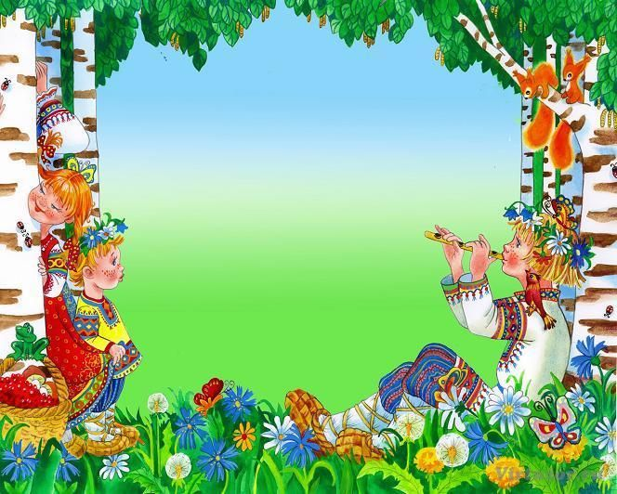
МБДОУ №8 «Сказка»
Группа № 12
ТЕМА ПРОЕКТА:
«Будущее за нами»
Воспитатели:
Мищенко Н. М.

Slide 2
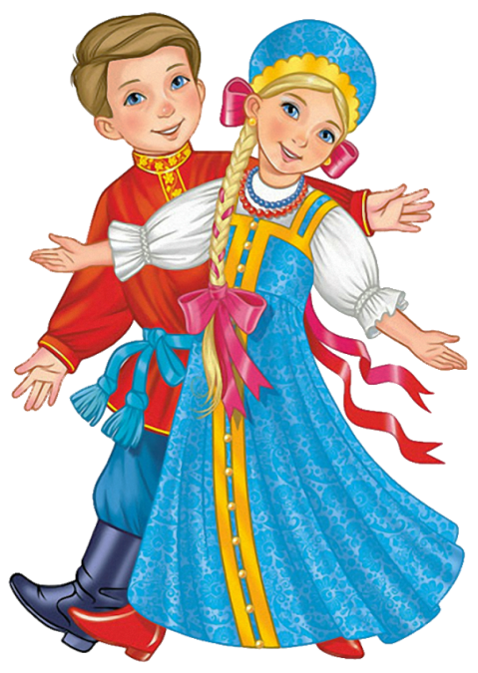
УЧАСТНИКИ ПРОЕКТА: дети дошкольного возраста, воспитатели,
родители воспитанников.
ТИП ПРОЕКТА: творческий, групповой, долгосрочный УЧАСТНИКИ ПРОЕКТА: воспитатели, воспитанники ВОЗРАСТ ДЕТЕЙ: 3-4 года СРОК РЕАЛИЗАЦИИ: сентябрь 2023г. – май 2024г.
ЦЕЛЬ ПРОЕКТА:
Разработка системной модели воспитания гражданина – патриота Родины, способного к самоорганизации и самовоспитания, умеющего адаптироваться в любой жизненной ситуации, обладающего осознанным желанием и развитым умением жить для Родины, для людей, способного и готового на защиту Отечества.
ЗАДАЧИ ПРОЕКТА:
- создать развивающую среду в группе для более целостного восприятия детьми Родины;
- развивать интерес к русским традициям и промыслам;
- формировать элементарные знания о правах человека;
- знакомить детей с символикой государства (герб, флаг, гимн);
- развивать чувства ответственности и гордости за достижения страны;
- формировать любовь к родному городу, интерес к прошлому и настоящему
- через знакомство с достопримечательностями города Одинцово;
- воспитывать бережное отношение к городу, природе, архитектурным памятникам,
- уважение к своим землякам;
- расширять представление о городах России;
- развивать эмоционально – целостное отношение к семье, дому, улице, городу
- через сплочение воспитателя, семьи и детей
- формировать уважение у другим народам, их традициям, терпимость к иному
-мировоззрению, образу жизни, поведению и обычаям.

Slide 3
АКТУАЛЬНОСТЬ
Патриотизм – это чувство любви к Родине.
Чувство Родины начинается у ребёнка с отношения к семье, к самым близким людям - к матери, отцу, бабушке, дедушке. Это корни, связывающие его с родным домом и ближайшим окружением.
Это гордость за свой народ, и ощущение своей неразрывности с окружающим миром, и желание сохранять и приумножать богатство своей страны. Актуальность настоящего проекта определяется необходимостью расширять знания детей об истории России, родного края, культуре, традициях и обычаях народов.

Slide 4
ПРОБЛЕМА:
заключается в том, что в наше время дети не знакомы с
русскими традициями, бытом, игрушками. Целенаправленное
ознакомление детей с яркой, самобытной, не похожей ни на
одну игрушку мира – русской матрёшкой – это одна из частей
формирования у детей патриотизма, знаний о русских
народных обычаях и традициях.
Приобщение детей к народной культуре, народному искусству
является средством формирования у них развития духовности.
Значимая для детей проблема на решение, которой направлен
проект: как появилась матрёшка?
Какие бывают русские традиции?
Недостаток знаний о русских народных традициях
был выявлен при беседе с детьми.

Slide 5
Ожидаемые результаты:
Дети:
Воспитание чувства гордости за свою семью, за свою Родину.
Расширение знаний детей о своей семье, о членах семьи, традициях, о жизни бабушек и дедушек.
Развитие у детей любознательности, творческих способностей, познавательной активности, коммуникативных навыков.
Родители:
Повышение педагогической культуры родителей.
Установление с ними доверительных и партнѐрских отношений.

Slide 6
Этапы проекта
Подготовительный.
Определение целей и задач проекта;
составление плана мероприятий;
подбор методической литературы;
ознакомление родителей с проектом.
Основной.
Изучение необходимой литературы;
проведение мероприятий;
привлечение родителей к непосредственному участию в проводимых мероприятиях;
написание конспектов проводимых мероприятий;
обогащение предметно развивающей среды в группе.
Заключительный.
Подведение итогов реализации проекта.

Slide 7
План проектной деятельности
Дата | Мероприятие | Цель | Ответственный
сентябрь | Беседа «Детский сад – наш дом родной» | Знакомство с группой». Закрепление названий помещений в группе и их значение. | Мищенко Н. М.
сентябрь | Сюжетно - ролевая игра «Детский сад» | Ознакомление детей с трудом взрослых, работающих в детском саду. Развитие способности взять на себя роль. | Мищенко Н. М.
сентябрь | Беседа «Мои друзья» | Развивать элементарные представления о дружеских отношениях. | Мищенко Н. М.
октябрь | Аппликация. «Воздушные шары для друга» | Формировать умение детей наклеивать готовые формы из цветной бумаги и с помощью карандаша дорисовывать детали предмета. | Мищенко Н. М.
октябрь | Просмотр презентации «Русский праздничный народный костюм» «Оденем куклу в русский народный костюм» | Расширять знания о русской народной культуре. русской народной культуре. Пробуждать интерес детей к русскому национальном костюме, подчеркнуть основное назначение одежды – беречь человека, предохранять от болезней и неприятностей. Обратить внимание детей на то, что русский национальный костюм – это труд, творчество. Совершенствовать знания о народных костюмах. Развивать у детей связную речь путем сравнения и обобщения. | Мищенко Н. М.
октябрь | Беседа «Символы России» | Познакомить детей с главными символами нашей страны, их значении. Воспитывать патриотическое отношение к соей стране | Мищенко Н. М.

Slide 8
Дата | Мероприятие | Цель | Ответственный
ноябрь | Знакомство с народными инструментами: балалайка, дудочка, ложки, трещотка, бубен. | Познакомить детей с русскими народными инструментами. Прививать любовь и интерес к традиционной русской культуре. Приучать детей слушать чувствовать и любить мелодию своего народа, гордиться своей принадлежностью к нашей родине России. Углубляет чувство любви к Родине | Мищенко Н. М.
ноябрь | Рассмотрение ширмы «Народы России» | Расширять кругозор детей о разных национальностях живущих в нашей стране. Воспитывать любовь к окружающим народам и к родине. | Мищенко Н. М.
ноябрь | Знакомство с «Русской избой» | Формировать и расширять знания о том как жили люди до нас. Воспитывать патриотическое отношение и память о наших предках. | Мищенко Н. М.
декабрь | Рассмотрение р.н игрушки «Матрёшка» | Расширить знания детей о русских народных игрушках. Воспитывать чувство патриотизма. | Мищенко Н. М.
декабрь | Беседа «Новый год - волшебный праздник» | Рассказать, что Новый год – это праздник, который встречают во всех городах и странах.
декабрь | Аппликация «Новогодняя ёлочка» | Закрепить знания детей о Новогодней ёлке и традиции праздника. Развивать мелкую моторику рук, закрепить название цветов и геометрических фигур (круг, овал). Воспитывать эстетический вкус, аккуратность, взаимоуважение в детском коллективе. | Мищенко Н. М.

Slide 9
Дата | Мероприятие | Цель | Ответственный
январь | Театрализованная деятельность: показ сказки «Репка» | Развивать у детей умения изображать характерные особенности, поведения персонажей движением, голосом, интонацией. Воспитывать эмоциональную отзывчивость сопереживание героям, доброжелательности по отношению друг другу, взаимопомощь. | Мищенко Н. М.
январь | Танец «Мы весёлые матрёшки» | Развивать танцевальные способности, умение слышать музыку и выполнять простые движения. Воспитывать любовь к русским народным песням. | Мищенко Н. М.
январь | Беседа «Что такое хорошо, что такое плохо» | Формировать представления детей о том, что такое хорошо, что такое плохо. Раскрыть детям значение слов «нельзя», «можно», «надо»; учить оценивать поступки и соотносить их со словами хорошо и плохо. | Мищенко Н. М.
февраль | Показ презентации «Матрешек русский хоровод» | Дать представление о том, как народные мастера делают игрушки; вызвать интерес к образам, учить видеть красоту. | Мищенко Н. М.
февраль | Беседа о празднике «День защитника Отечества» | Дать понятие, что Отечество – это наша Родина, а воины (папы, дедушки) защищают свою страну. | Мищенко Н. М.
февраль | Изготовление подарков для пап и дедушек | Прививать желание сделать приятное папе и дедушке. | Мищенко Н. М.

Slide 10
Дата | Мероприятие | Цель | Ответственный
март | Беседа «К нам весна шагает быстрыми шагами» Рисование «Люблю березку русскую» | Воспитывать любовь к родной природе, умение видеть ее красоту. Учить видеть красоту созданного изображения. Воспитание чувства гордости и любви к русской березке – символу России. | Мищенко Н. М.
март | Беседа «Мамочка любимая моя» Изготовление подарков для мамы. | Дать представление о том, какая мама – добрая, нежная, хранительница очага. Воспитывать уважение к женскому полу, оберегать и защищать мам, сестер, подруг. | Мищенко Н. М.
март | Беседы «Моя семья» Рассматривание семейных фотографий | Дать понятие «Малая родина, дом, семья». Продолжать формировать представления детей о семье и её членах, закреплять умение называть членов своей семьи и понимать их роль в семье. Воспитывать привязанность ребёнка к семье, любовь и заботливое отношение членам своей семьи, желание помочь. | Мищенко Н. М.
апрель | Мини – музей «Национальная деревня» | Расширять знания детей о том как живут в нашей стране разные народы. Воспитывать любовь, доброжелательность, взаимопомощь друг другу. | Мищенко Н. М.
апрель | Беседа «Что за прелесть эти сказки» Рассматривание иллюстраций в книгах с потешками | Через устное народное творчество приобщать к культуре русского народа. Продолжать познакомить с русским фольклором. | Мищенко Н. М.

Slide 11
Дата | Мероприятие | Цель | Ответственный
май | Настольная игра «Собери символы России» | Продолжать формировать умение собирать целое из 2-х, 4-х частей. Закрепить умении называть символы нашей страны. Воспитывать чувство патриотизма. | Мищенко Н. М.
май | «Этот день Победы» «Рисование «Праздничный салют» | Дать представление, что давно была война, наш народ победил. Рассказ о празднике. Развивать творческие способности. | Мищенко Н. М.
май | Развлечение «Наша Родина» | Развивать нравственно – патриотическое воспитание у младшего дошкольного возраст | Мищенко Н. М.

Slide 12
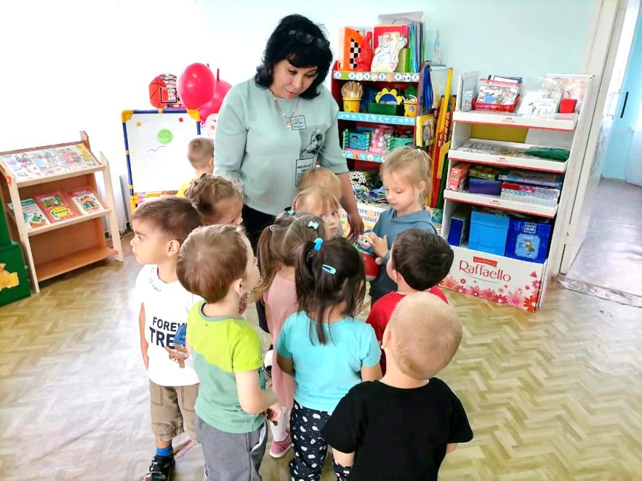
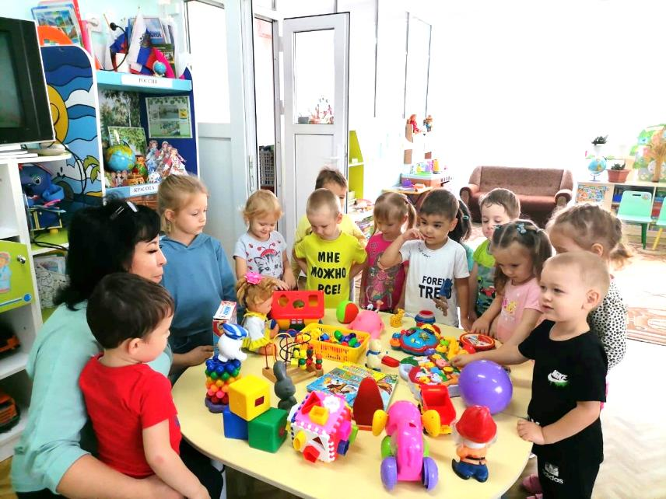
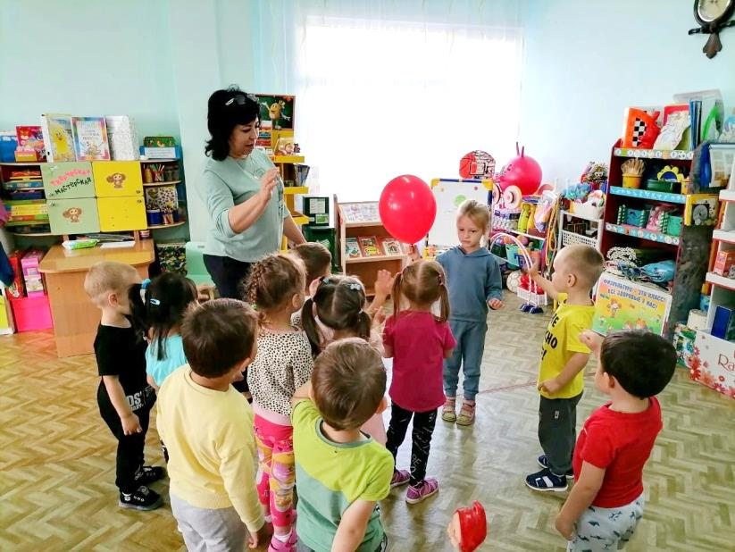
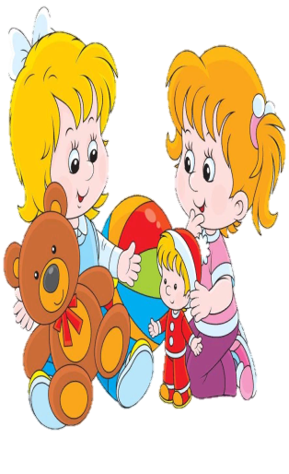
Беседа «Детский сад – наш дом родной»

Slide 13
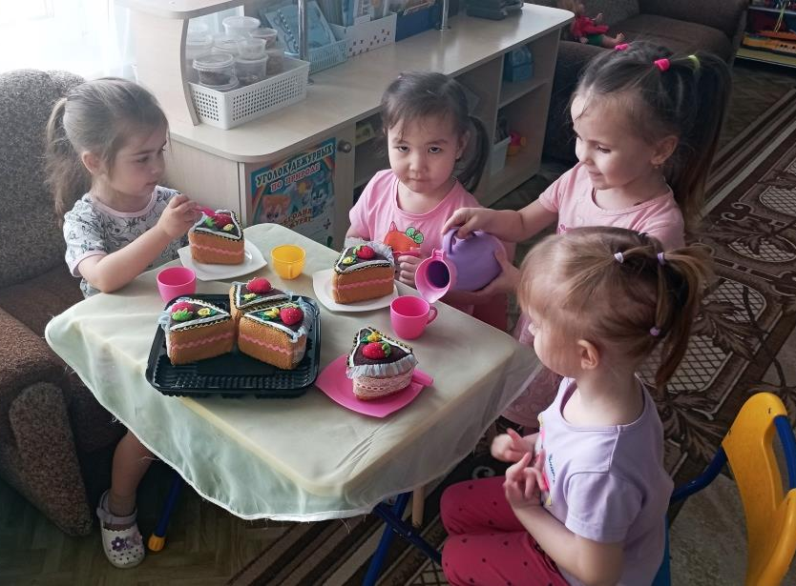
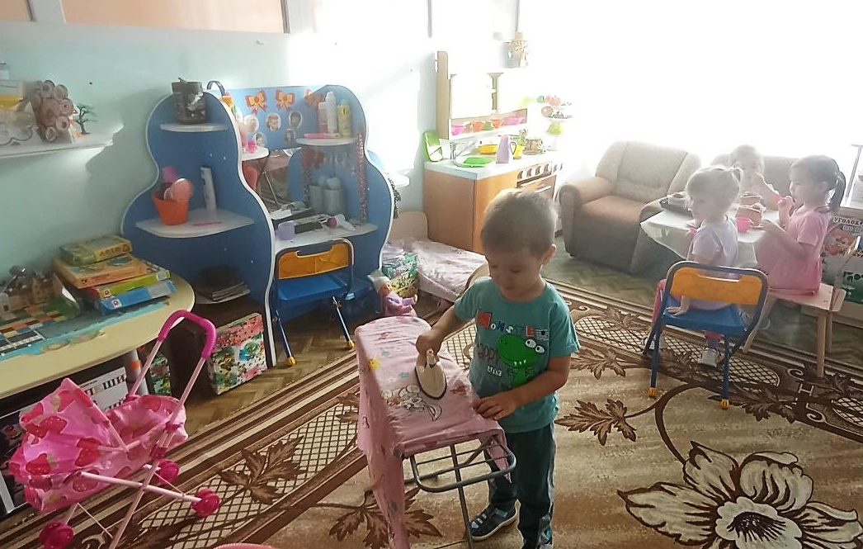
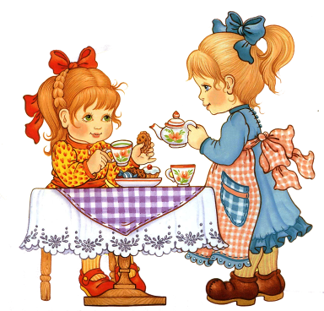
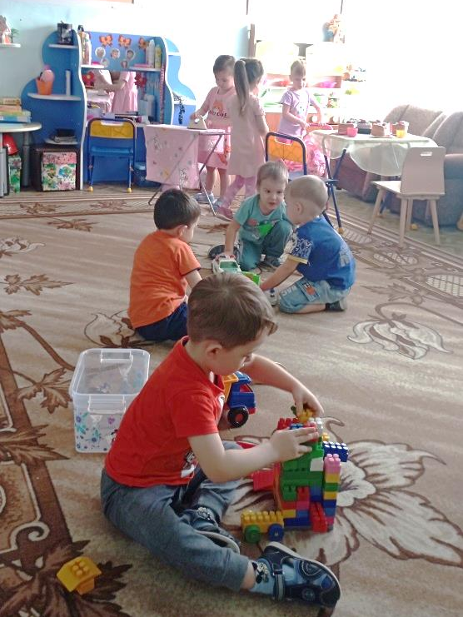
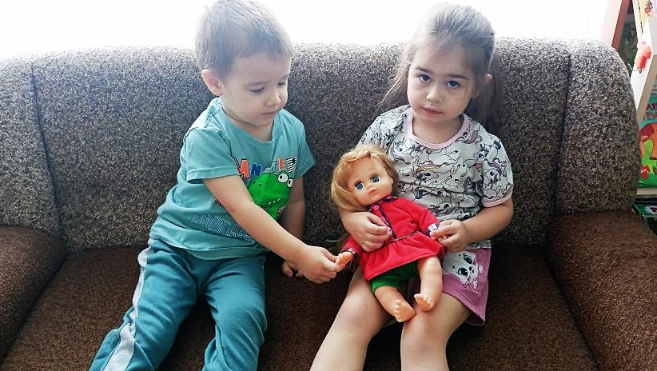
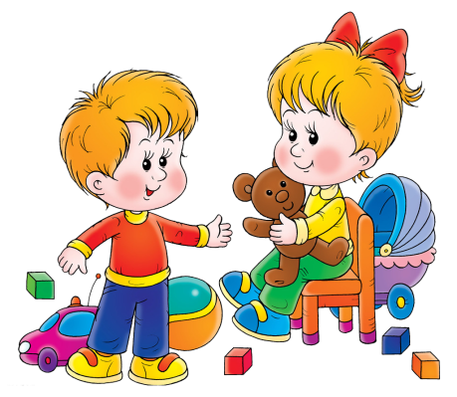
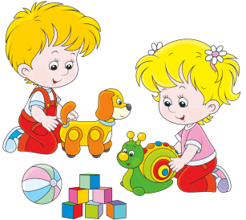
Сюжетно - ролевая игра «Детский сад»

Slide 14
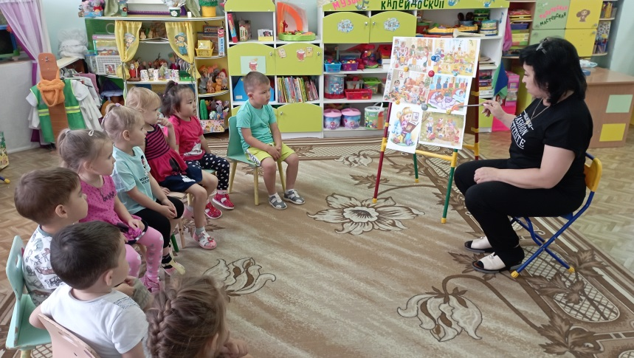
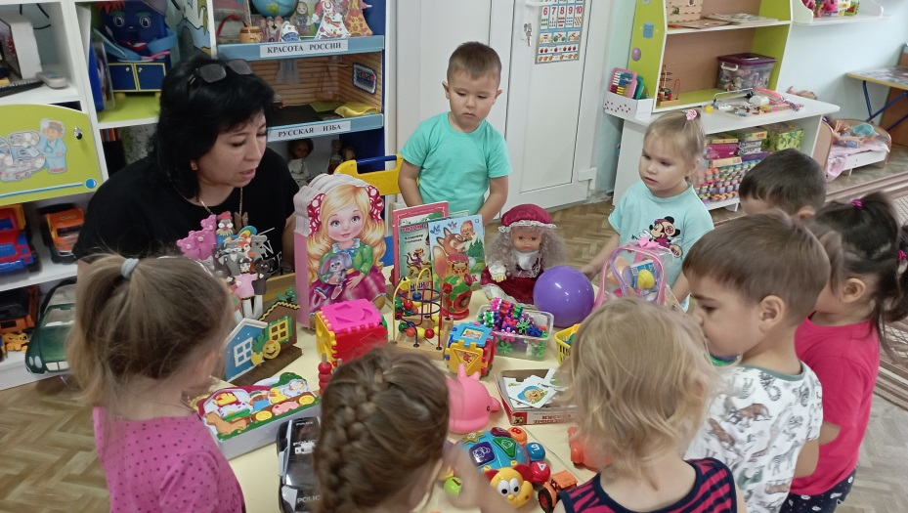
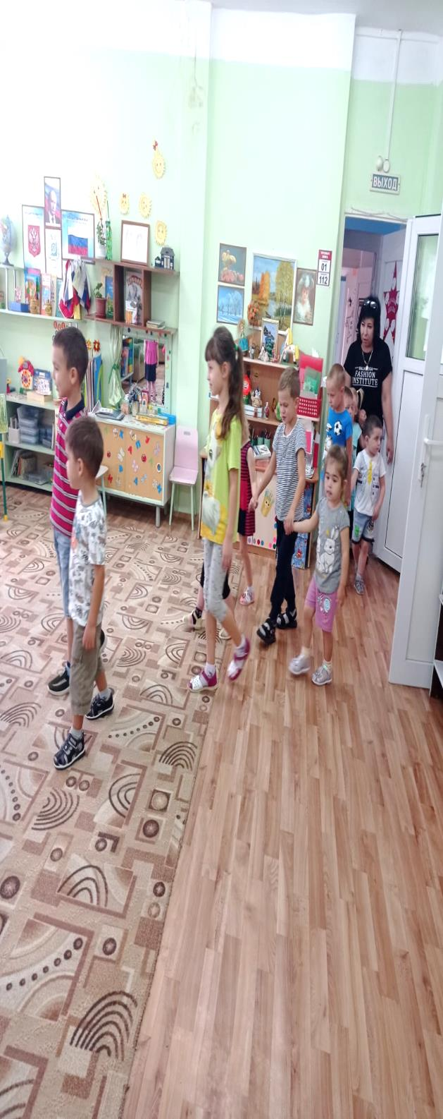
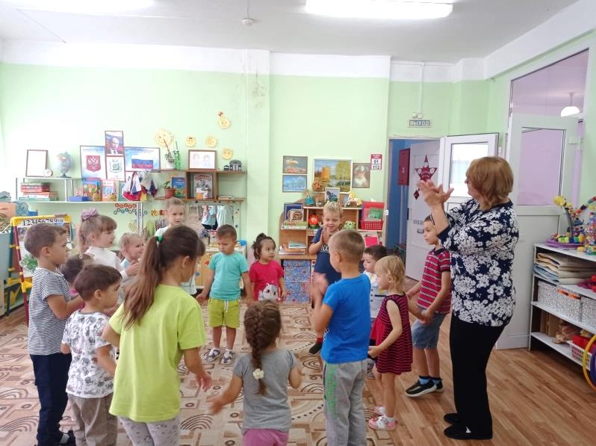
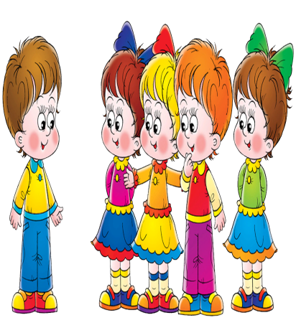
Беседа «Мои друзья»

Slide 15
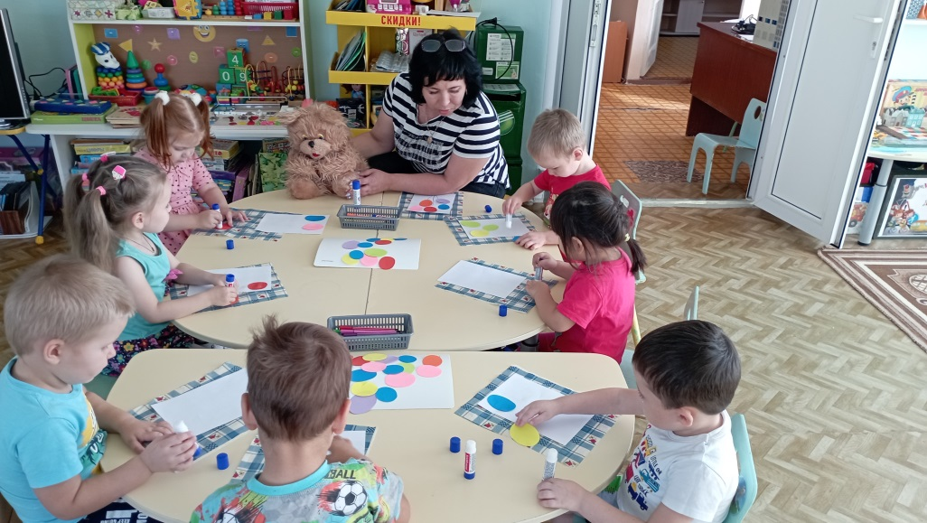
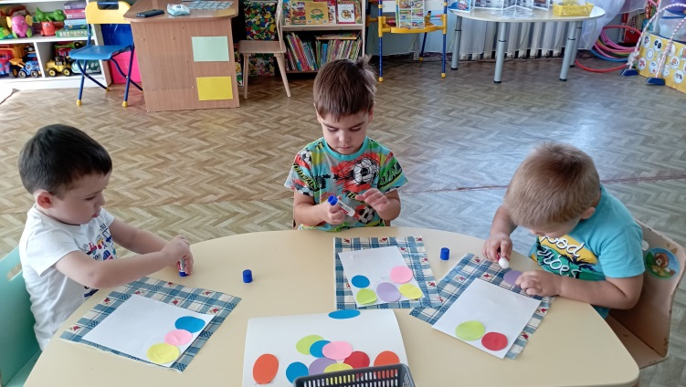
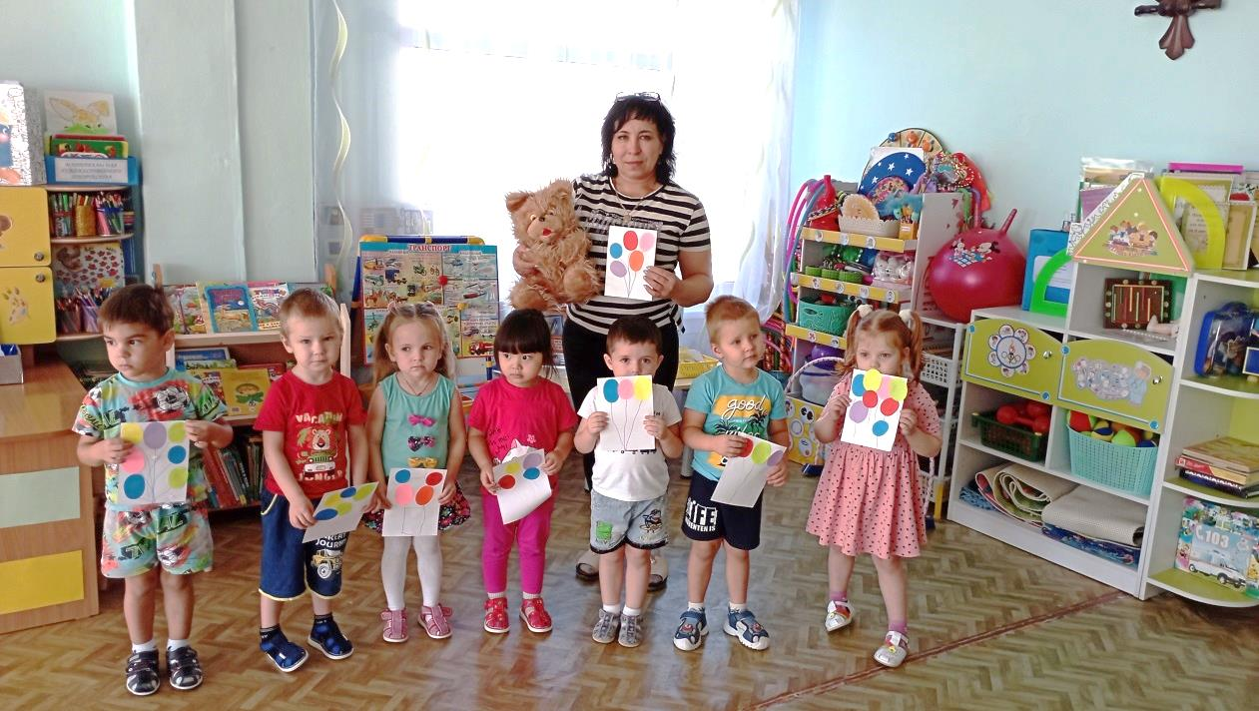
Аппликация
«Воздушные шары для друга»

Slide 16
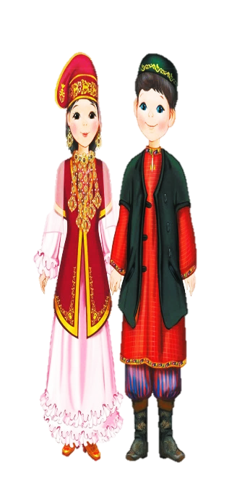
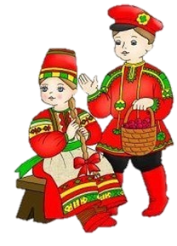
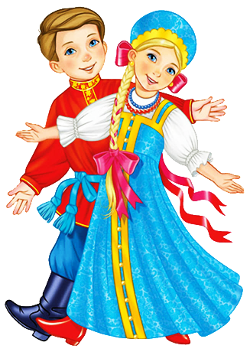
Просмотр презентации
«Русский праздничный народный костюм»

Slide 17
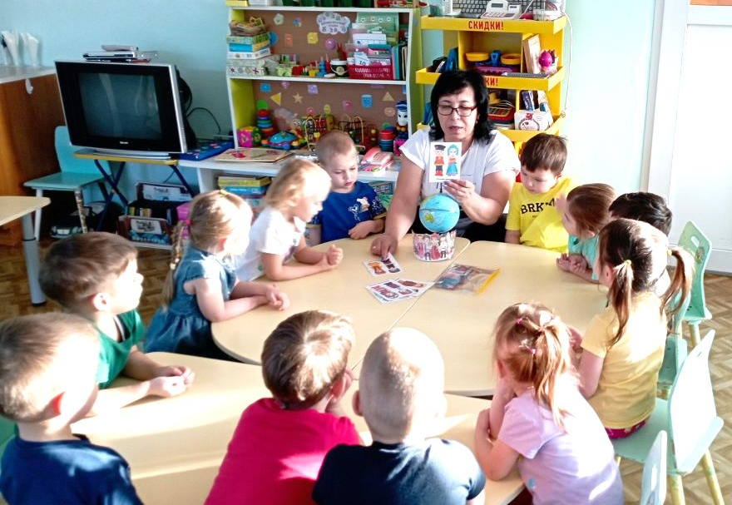
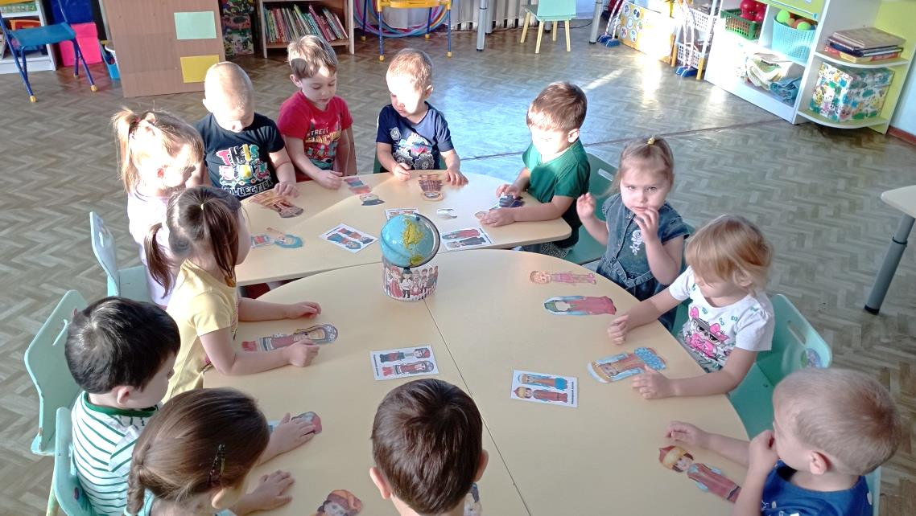
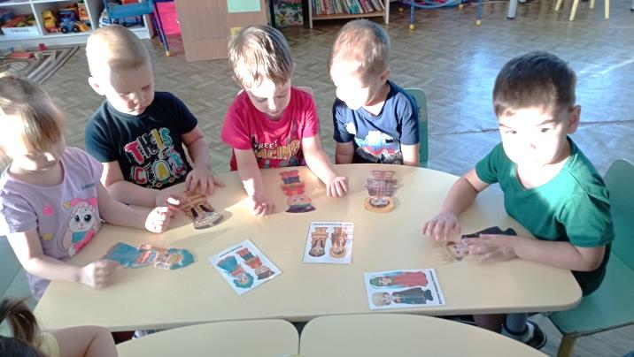
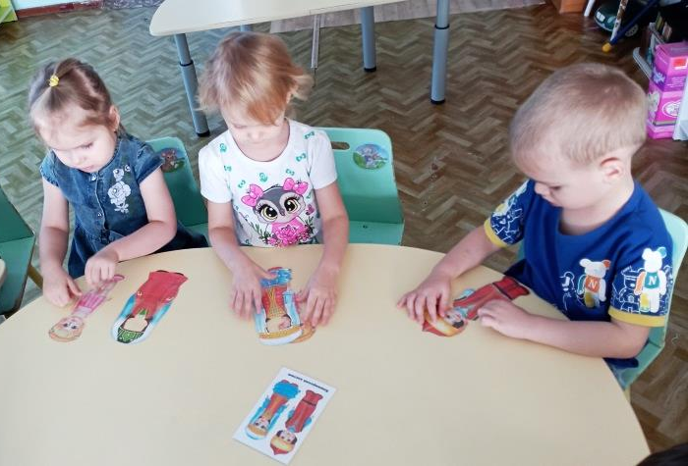
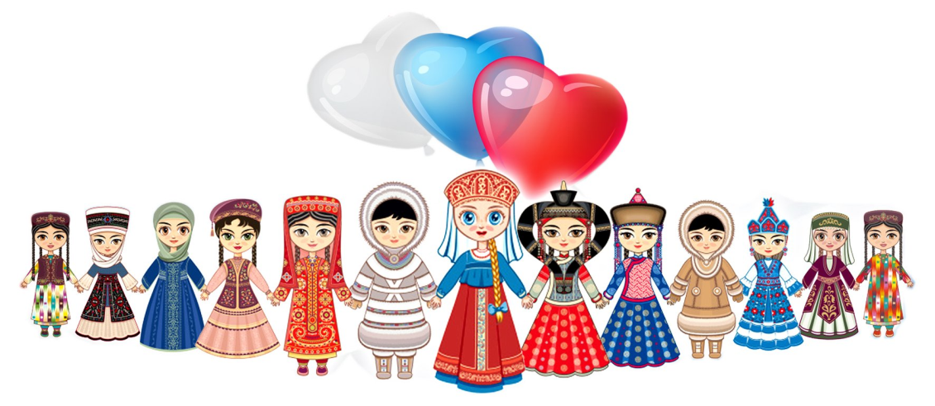
«Оденем куклу в народный костюм»

Slide 18
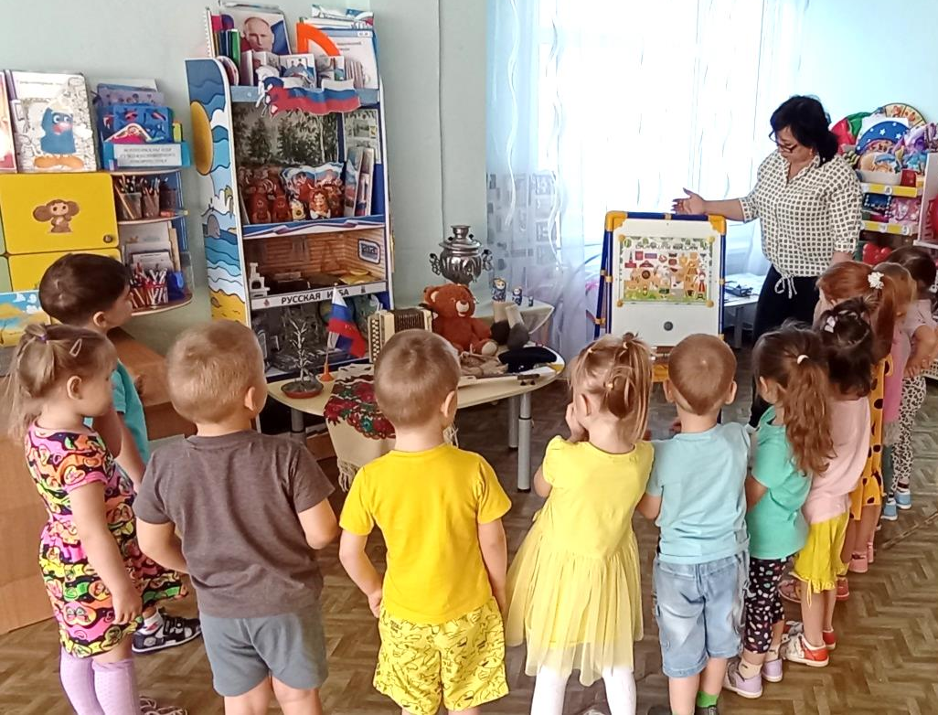
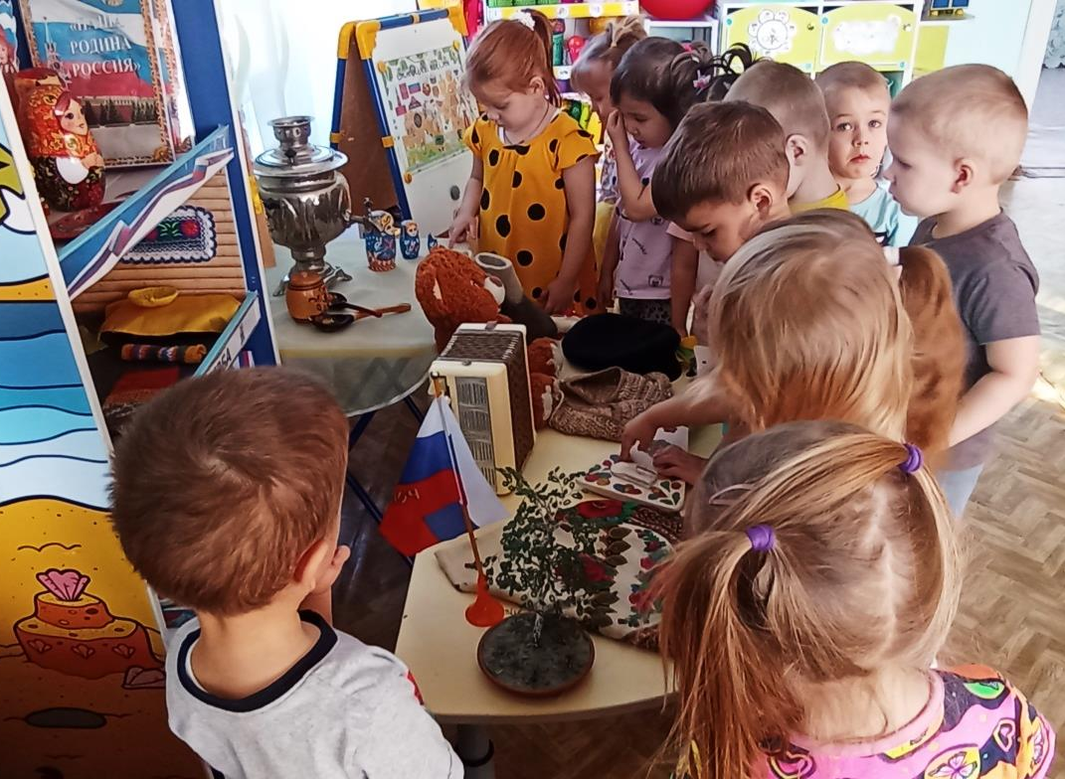
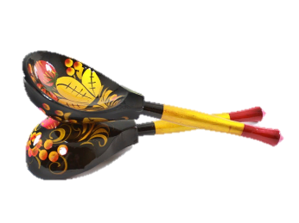
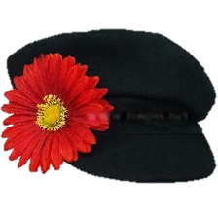
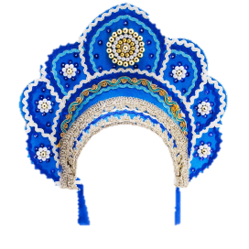
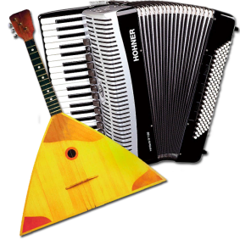
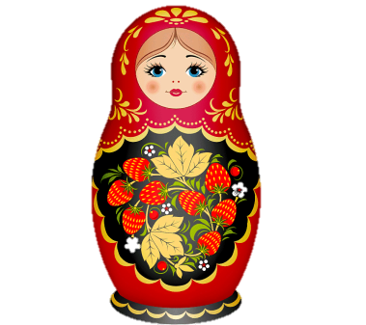
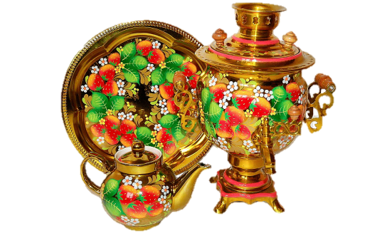
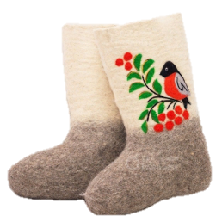
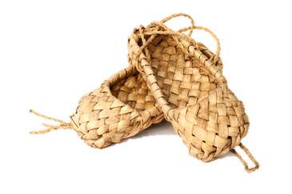
Беседа «Символы России»

Slide 19
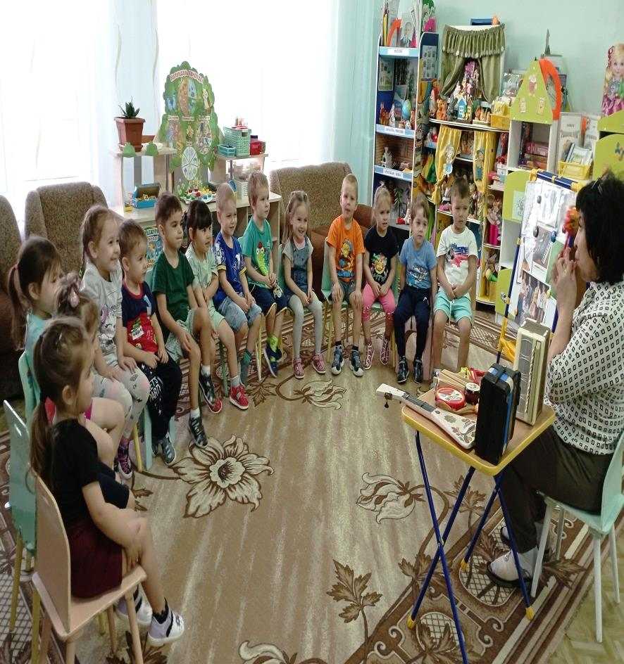
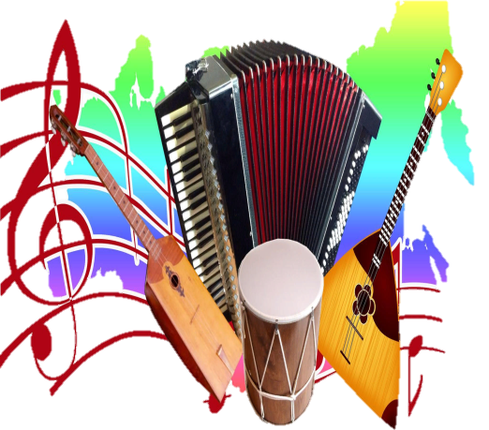
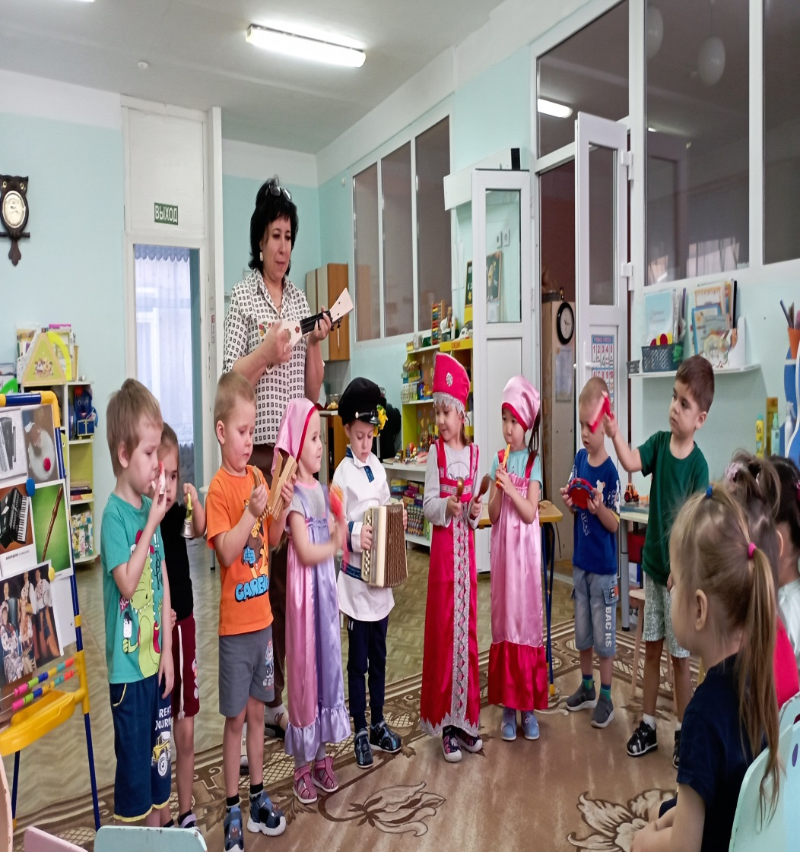
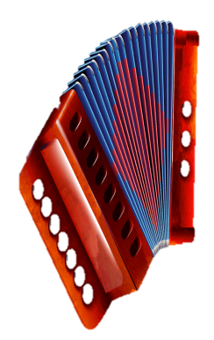
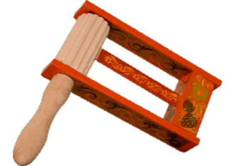
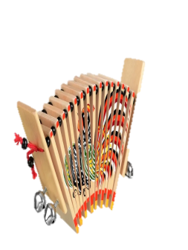
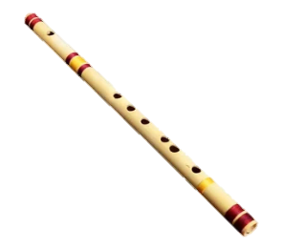
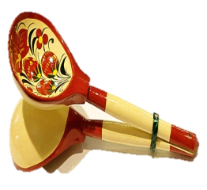
Знакомство с народными инструментами:
балалайка, дудочка, ложки, трещотка, бубен.

Slide 20
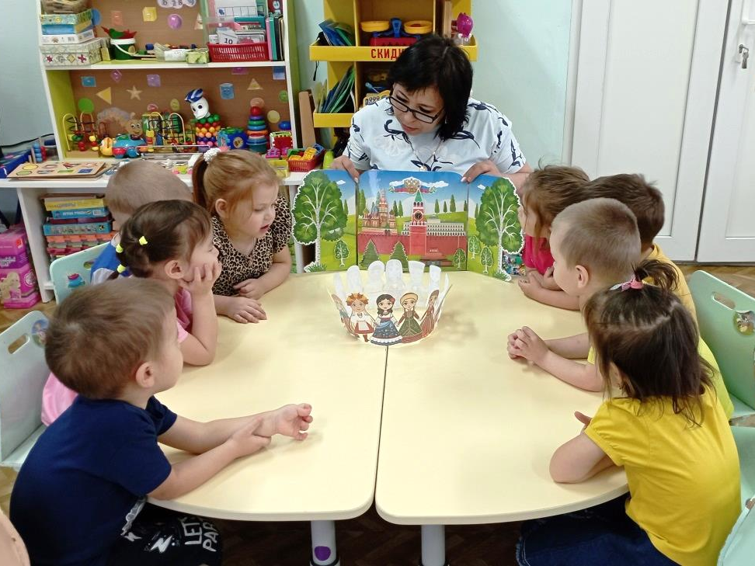
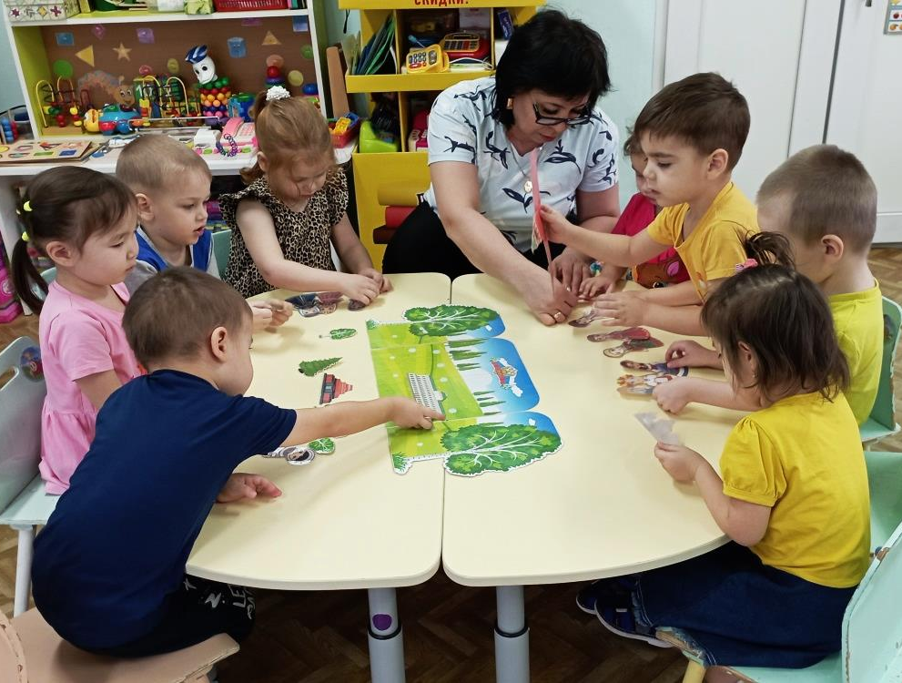
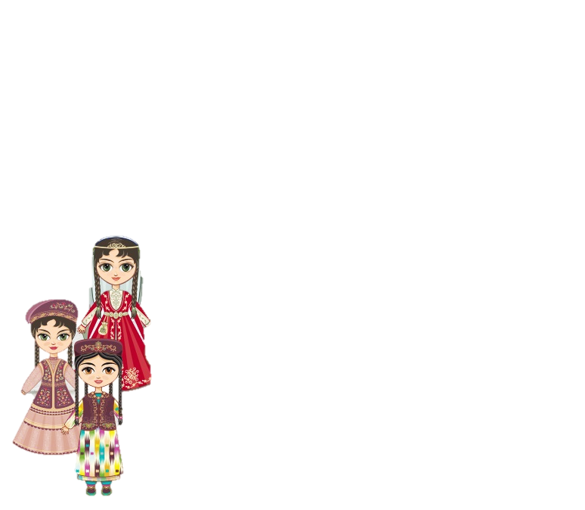
Рассмотрение ширмы «Народы России»

Slide 21
Знакомство с «Русской избой»

Slide 22
Рассмотрение р.н игрушки «Матрёшка»

Slide 23
Беседа «Новый год - волшебный праздник»

Slide 24
Аппликация «Новогодняя ёлочка»

Slide 25
Театрализованная деятельность: показ сказки «Репка»

Slide 26
Танец «Мы весёлые матрёшки»

Slide 27
Беседа + дидактическая игра
«Что такое хорошо, что такое плохо»

Slide 28
Показ презентации «Матрёшек русский хоровод»

Slide 29
Беседа о празднике «День защитника Отечества»

Slide 30
Изготовление подарков для пап и дедушек

Slide 31
Беседа «К нам весна шагает быстрыми шагами»

Slide 32
Беседа «Мамочка любимая моя»
Изготовление подарков для мамы

Slide 33
Беседы «Моя семья»
Рассматривание семейных фотографий

Slide 34
Рисование «Люблю березку русскую»

Slide 35
Мини – музей «Национальная деревня»

Slide 36
Беседа «Что за прелесть эти сказки»
Рассматривание иллюстраций в книгах с потешками

Slide 37
Настольная игра «Собери символы России»

Slide 38
«Этот день Победы»
Рисование «Праздничный салют»

Slide 39
Развлечение «Наша Родина»

Slide 40
Развлечение «Наша Родина»

